Slide 1
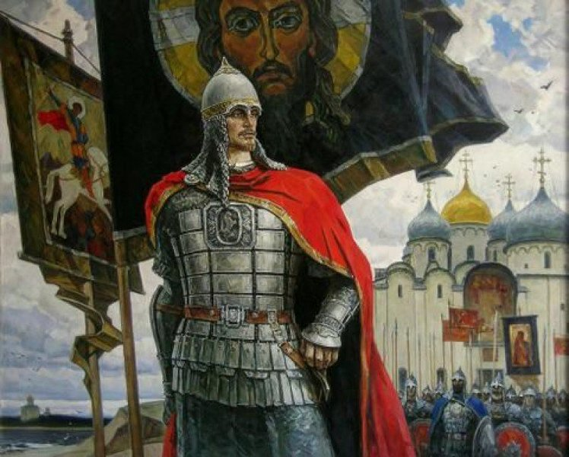

Slide 2
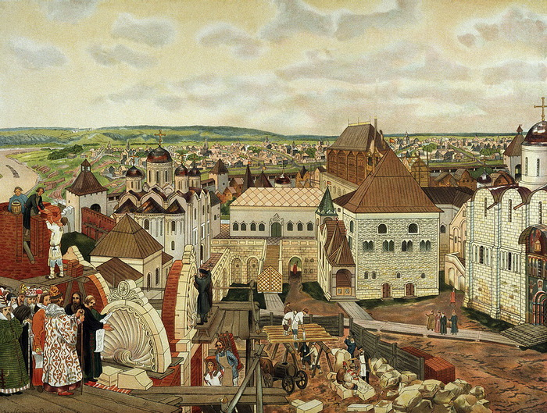
Искусство Московского княжества 14 – 15 в.в.
В XIV веке русские земли начинают объединяться вокруг Москвы. С течением времени она стала важнейшим экономическим и политическим центром Руси. Уже в 14 в. её властители принимают титул великих князей. С переходом в Москву митрополита она сделалась и церковным центром.
Архитектура Московского княжества во многом опиралась на традиции владимиро-суздальских мастеров, сюда же приглашали и иноземных зодчих.

Slide 3
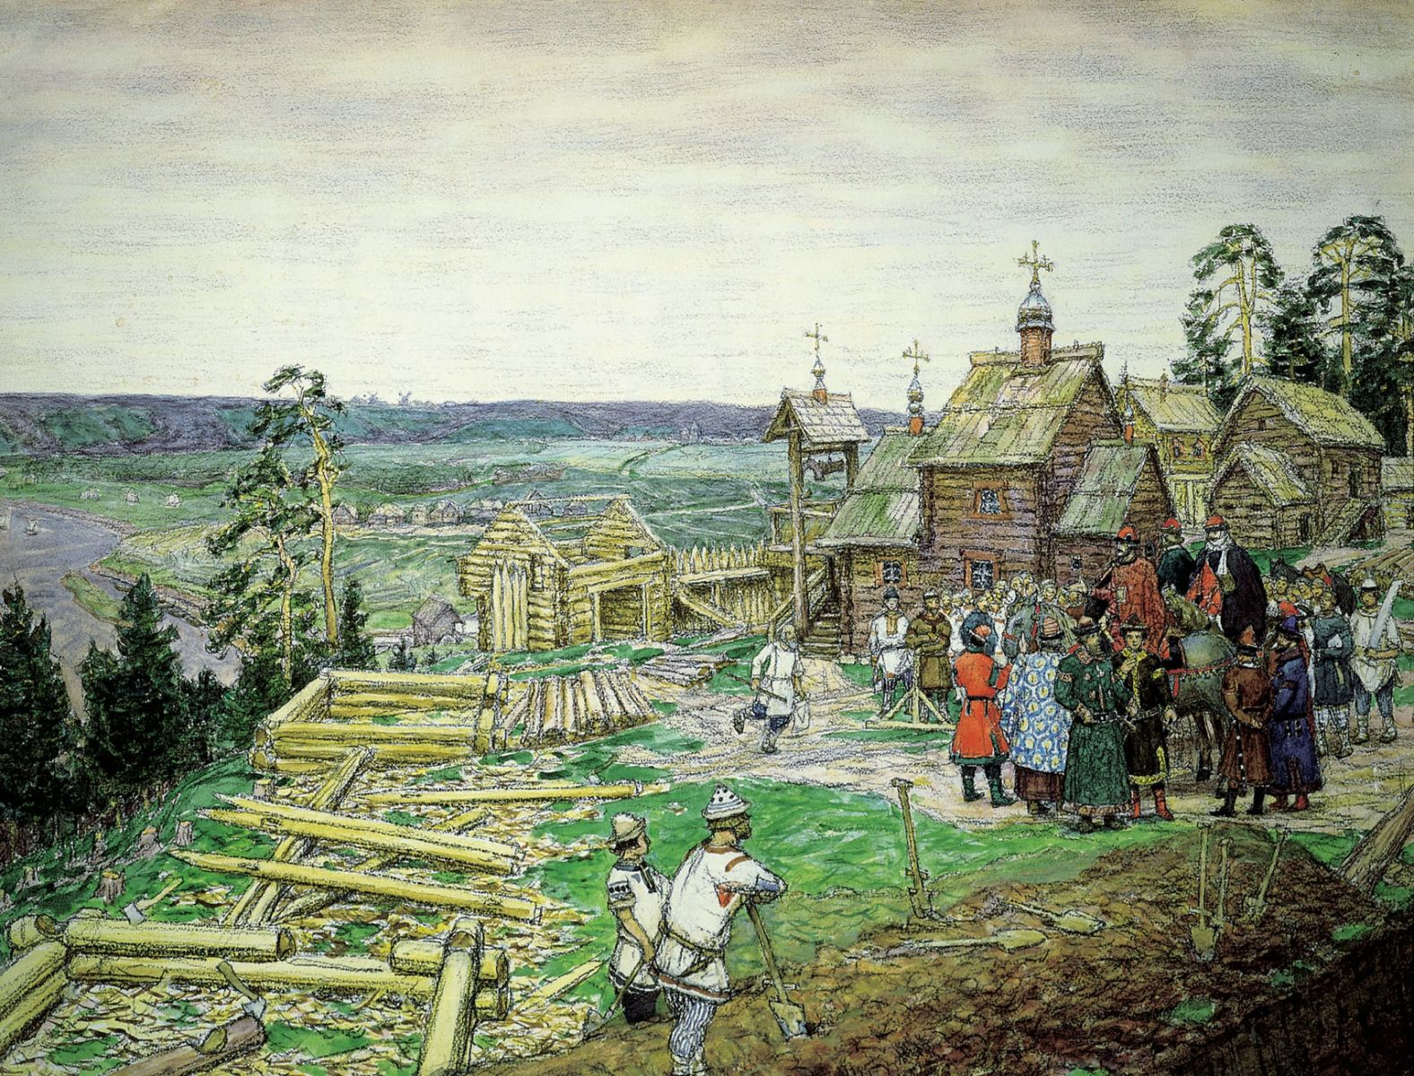
Первоначально территория Московского Кремля-детинца была очень небольшой, занимала 3-4 гектара и была окружена деревянными стенами, земляными валами и рвами.
История Москвы началась в XII веке. Москва тех времён – небольшое поселение, защищавшее дорогу к городу Владимиру. Первая крепость-кремль была деревянной и выстроена Юрием Долгоруким в 1156 году. Крепость, расположенная на покрытом бором высоком холме, защищала устья судоходных Всходни и Яузы, в чем и состояло её стратегическое назначение.

Slide 4
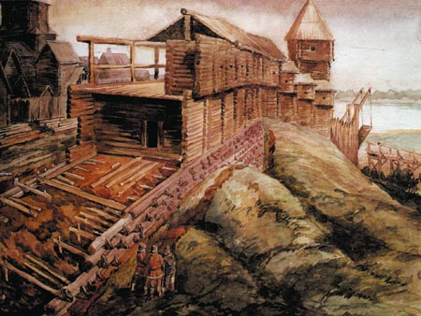
Основным строительным материалом этого времени оставалось дерево.

Slide 5
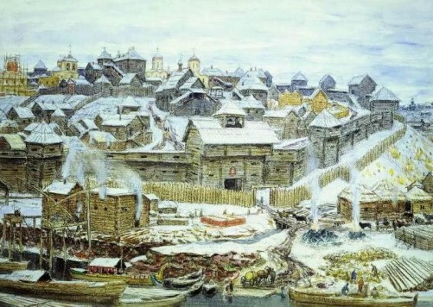
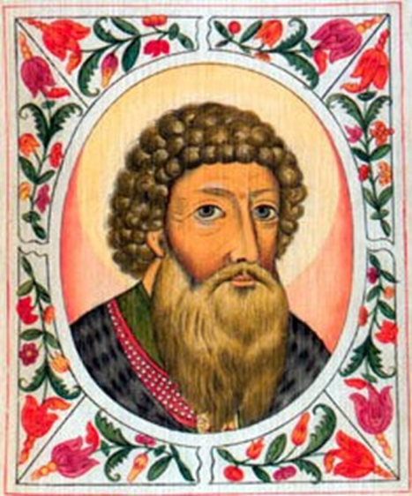
При Иване Калите в Московском Кремле были построены белокаменные Успенский собор (первоначальный храм не сохранился), Собор Спаса на Бору (снесён в 1933 году), Архангельский собор (первоначальный храм не сохранился), церковь Иоанна Лествичника (первоначальный храм не сохранился) и новый дубовый Московский Кремль (первоначальное сооружение не сохранилось).
ИВАН КАЛИТА
Кремль при Иване Калите. Художник А. М. Васнецов.

Slide 6
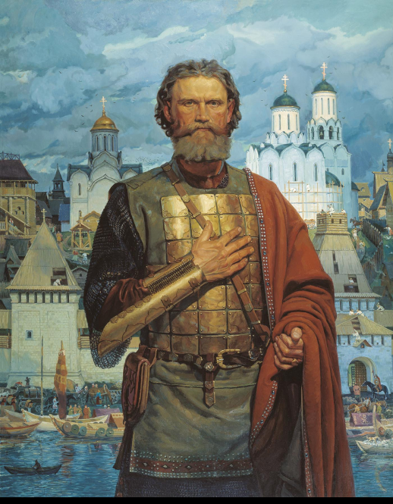
Дмитрий Донской
Повышение политического могущества Москвы в 14 ст. отразилось на её архитектурном облике. Уже в 1367 г. Дмитрий Донской сменил деревянные стены Кремля на белокаменные, город стал хорошо защищённой крепостью. В то время образовался и центр Кремля - Соборная площадь, в дальнейшем окружённая Успенским, Архангельским и Благовещенским соборами, Ивановской колокольней и княжеским деревянным дворцом. Тогда же наметилась и общая радиально-кольцевая планировка города, которая легла в основу его позднейшей застройки и дожила до наших дней. За пределами Кремля разросся большой посад. Центром Москвы уже в то время стала Красная площадь, к которой сходились все дороги.

Slide 7
Московский Кремль при Дмитрии Донском. Худ. А. М. Васнецов.
Неприступные стены Московского Кремля имели протяжённость около 2000 м ( лишь на 200 м короче современных). Всего было построено на то время 9 башен, 6 из которых имели проездные ворота.

Slide 8
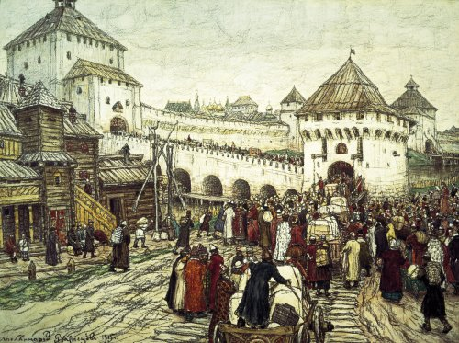
Троицкий мост и башня Кутафья. Худ. Аполлинарий Васнецов.

Slide 9
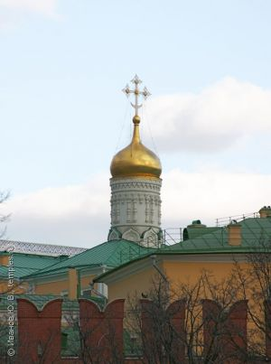
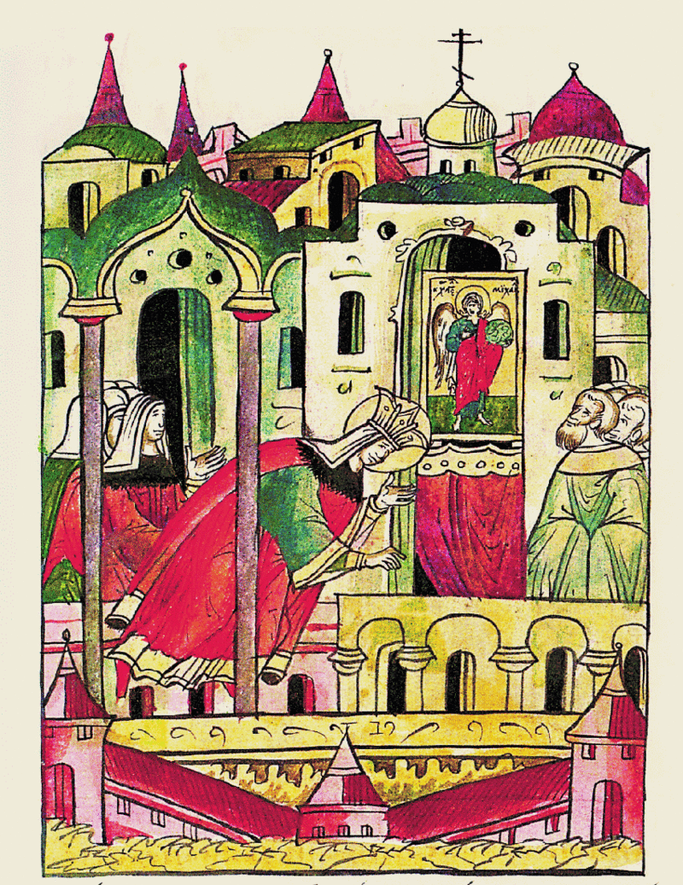
В 1393 году вдова Дмитрия Донского заложила каменную церковь Рождества Богородицы. Сегодня её фрагменты – остатки самого древнего кремлевского каменного храма.

Slide 10
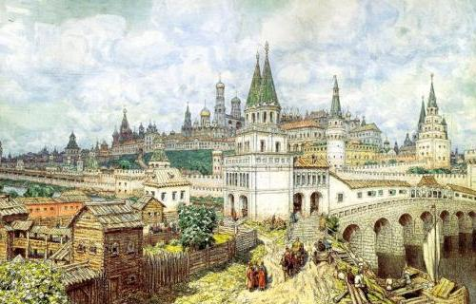
Московский Кремль при Иване III. Худ. А. М. Васнецов.
Во второй половине 15 в. старые белокаменные стены Кремля обветшали и частично обрушились. Для его реконструкции Иван III решил пригласить итальянских («фряжских») зодчих, как лучших в Европе того времени.

Slide 11
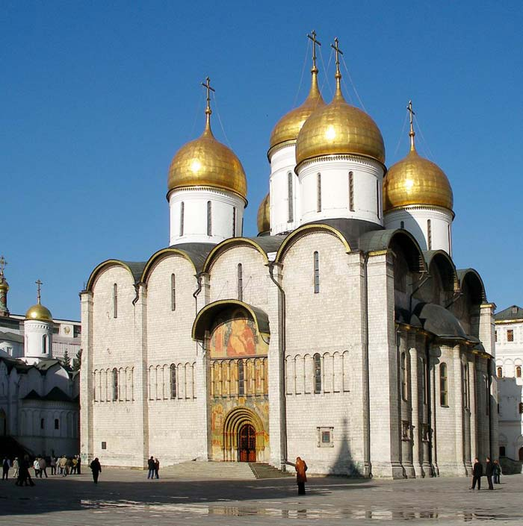
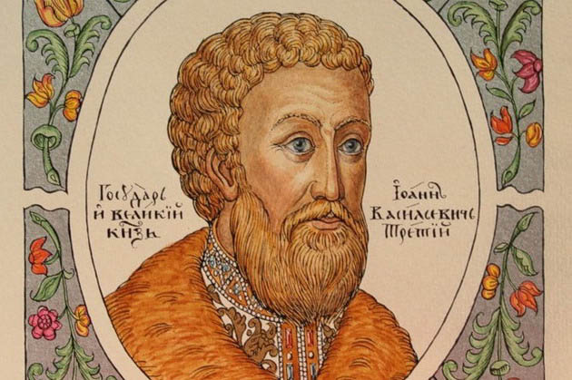
Перестройка Кремля началась с возведения в 1475-79 г.г. нового Успенского собора, старый каменный Успенский собор уже не отвечал требованиям, предъявлявшимся к главному столичному храму.
Иван III
Успенский собор, построенный итальянским архитектором Аристотелем Фьораванти в традициях владимирских мастеров из подмосковного белого известняка и кирпича, положил начало ансамблю Соборной площади.

Slide 12
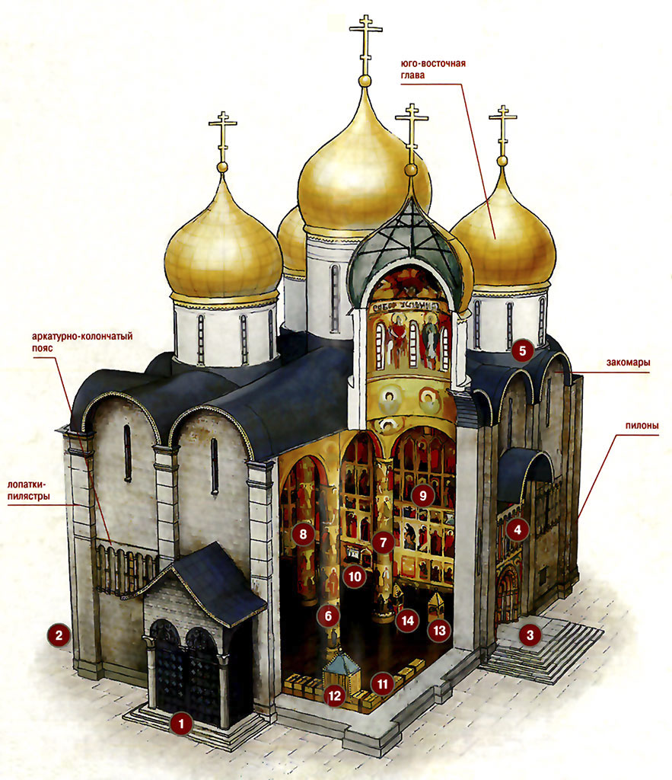
Успенский собор
– первый на Руси храм зального типа с крестовыми сводами.
В плане – это
шестистолпный пятиглавый собор. Здание удалось построить так, что в нём преобладает ощущение цельности внутреннего пространства, которое не нарушают широко расставленные стройные круглые столбы. Это ощущение хорошо было передано словами летописца: «Бысть же та церковь чюдна велми величеством, и высотою, и светлостью, и звоностию и пространством, такова же преже того не бывала в Руси, опричь Владимирскиа церкви».

Slide 13
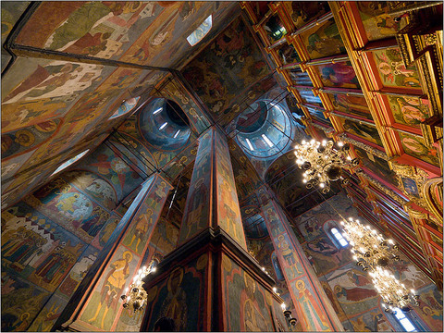

Slide 14
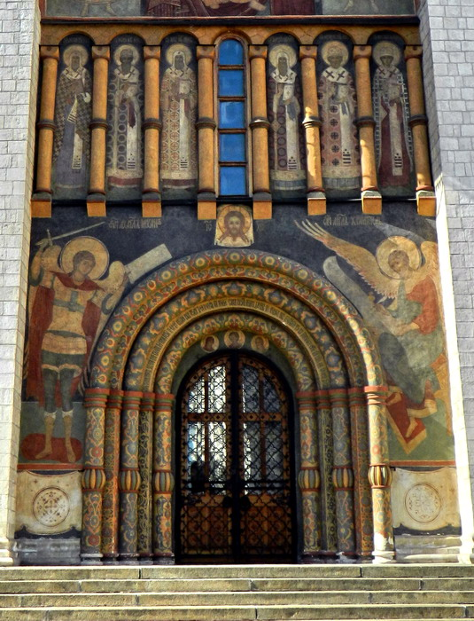
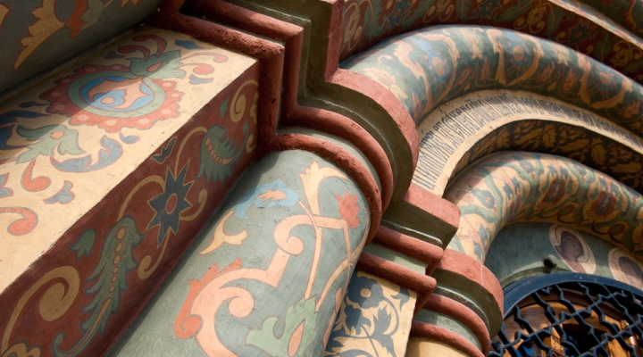
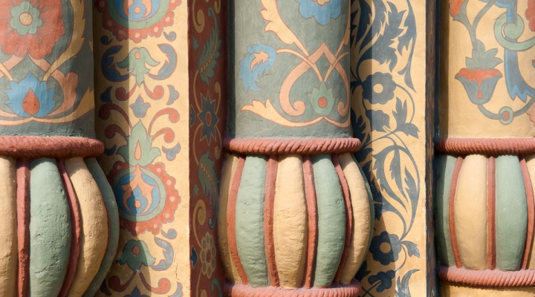

Slide 15
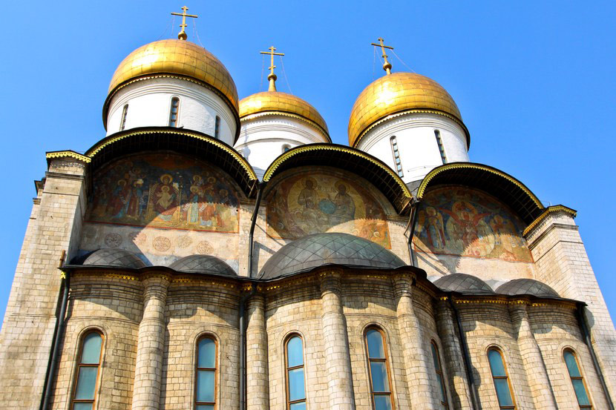

Slide 16
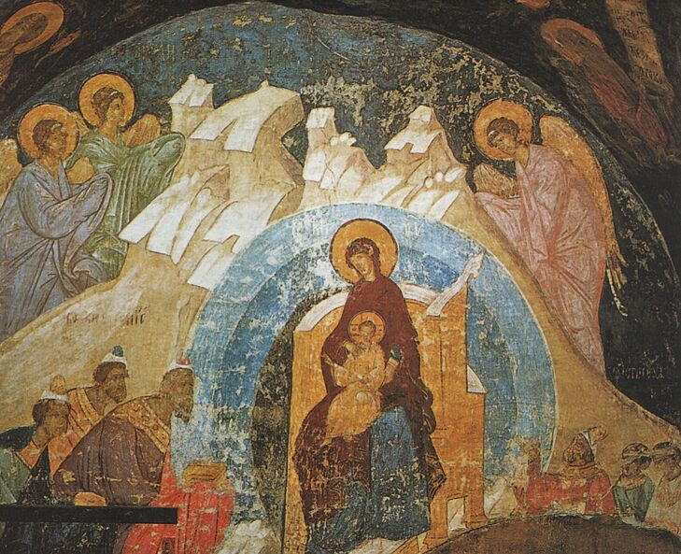
На северной стене собора сохранилась верхняя часть композиции «Поклонение волхвов» выдающегося русского художника- иконописца Дионисия.
Мастер искусно вписал многофигурную композицию в полукруг арки на стене. На южной стене сохранилась верхняя часть фрески «Рождество Иоанна Предтечи».
Поклонение волхвов. Фрагмент фрески кисти Дионисия. 1481

Slide 17
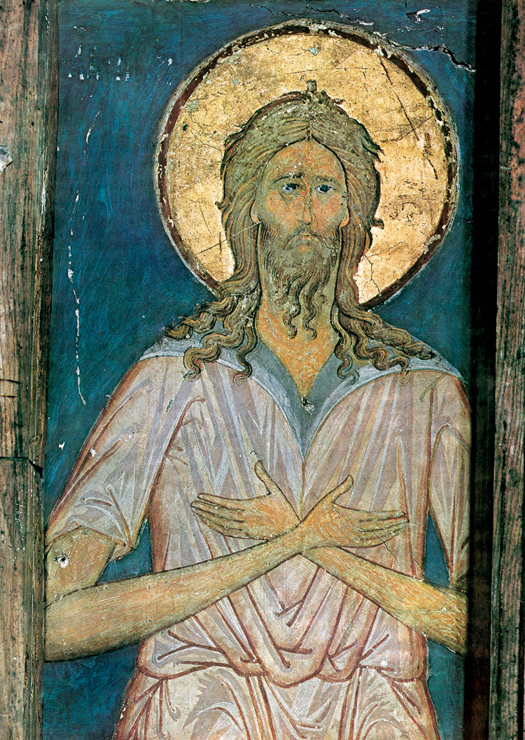
Дионисий.
Прп. Алексий, человек Божий.
Фреска алтарной преграды Успенского собора Московского Кремля. Кон. XV в.
Дионисий заслужил репутацию "мастера преизящного" и олицетворял московскую школу иконописи. Композиции его произведений отличались строгой торжественностью, краски были светлы, пропорции фигур изящно удлинены, головы, руки и ноги святых миниатюрны, а лики неизменно красивы. Однако, в них не следовало искать ни страстности Феофана Грека, ни глубины образов Андрея Рублёва. Яркая праздничность и парадность его произведений, изысканность их колорита отвечали требованиям времени: Московская Русь переживала период своего расцвета.

Slide 18
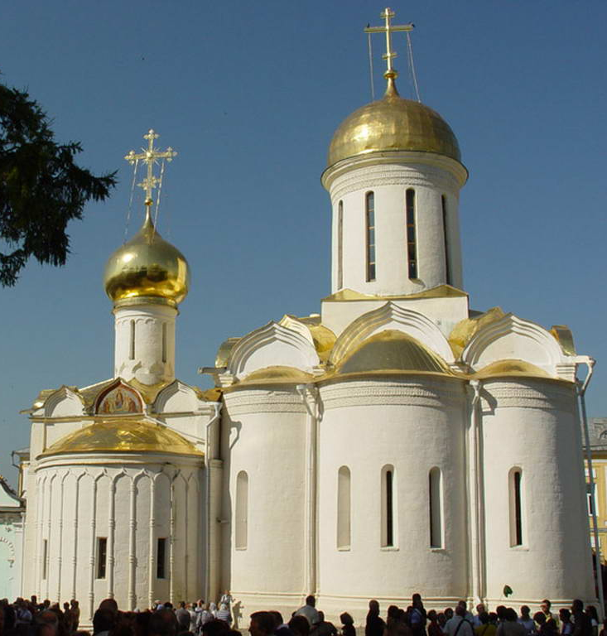
Стремясь усилить обороноспособность Московского княжества, князья приложили много усилий для укрепления монастырей, окружавших столицу. В Троице-Сергиевой Лавре в 1423 г. возводится Троицкий собор. Троицкий собор — древнейшее из сохранившихся зданий Троице-Сергиевой Лавры. Он был воздвигнут «в честь и похвалу» основателю монастыря, преподобному Сергию Радонежскому.
В Троицком соборе в серебряной раке покоятся святые мощи преподобного Сергия — главная святыня обители.
Троицкий собор — главный соборный храм и древнейшее из сохранившихся сооружений Троицкого монастыря, первое каменное здание Лавры.

Slide 19
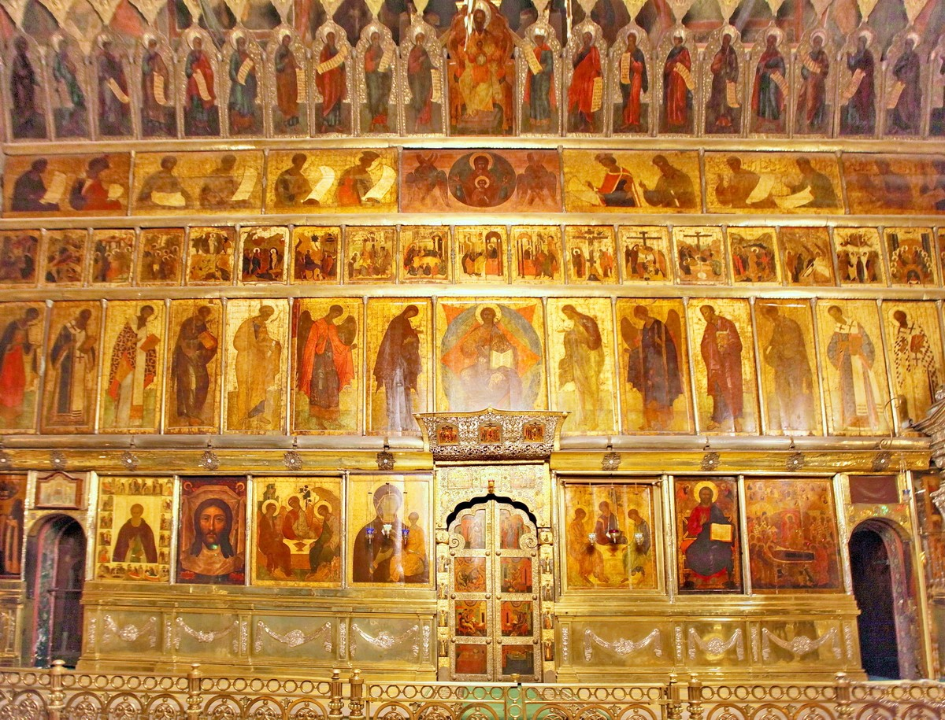
Иконостас Троицкого собора уникален. Он создавался в то время, когда в русской церковной традиции складывались
основы системно продуманной и зрительно цельной многоярусной композиции из икон как образ Града Небесного.
Это единственный иконостас начала XV в., сохранившийся в храме для которого и был предназначен. Иконы и фрески Троицкого собора выполнены артелью мастеров под руководством Андрея Рублёва и Даниила Чёрного в 1425 - 1427 г.г. Андрей Рублёв «с сотоварищи» написали иконы трёх рядов иконостаса.

Slide 20
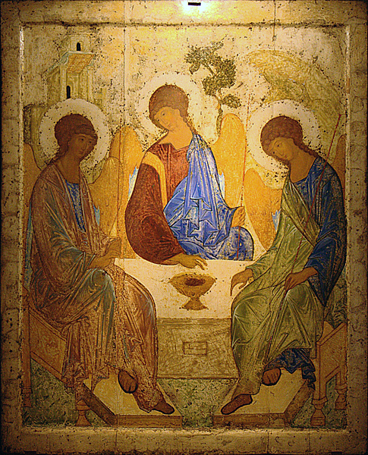
В качестве главной храмовой иконы была написана икона «Троица» — великое творение Андрея Рублёва и самое известное в мире произведение русской иконописи. Идея Триединого Бога воплощена в иконе с удивительным совершенством. Образ исполнен глубокого смысла, отражая суть подвижнического служения Преподобного Сергия: «дабы воззрением на Святую Троицу искоренялась ненавистная рознь мира сего».
(С 1929 г. икона хранится в Государственной Третьяковской галерее; в иконостасе представлена копия).

Slide 21
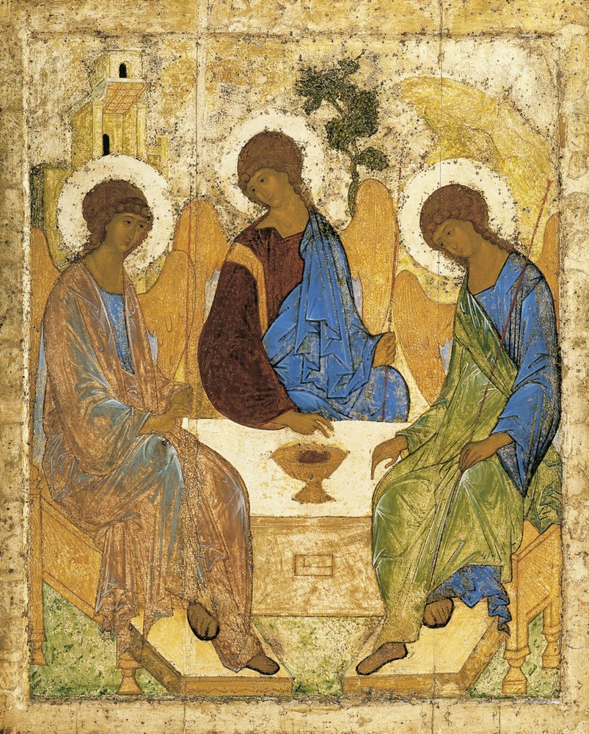
Рублёв в совершенной художественной форме воплощает символику нерушимого единства, мудрости и смирения. Композиционно ангелы вписаны в круг, краски их одеяний дополняют и перекликаются одна с другой. Мир, согласие, уважение — вот к чему призывал современников Андрей Рублёв.
Художник сумел отойти от византийских образцов, нашёл восточнославянский идеал в живописи Древней Руси, интерпретируя его в соответствии с задачами религиозного искусства.

Slide 22
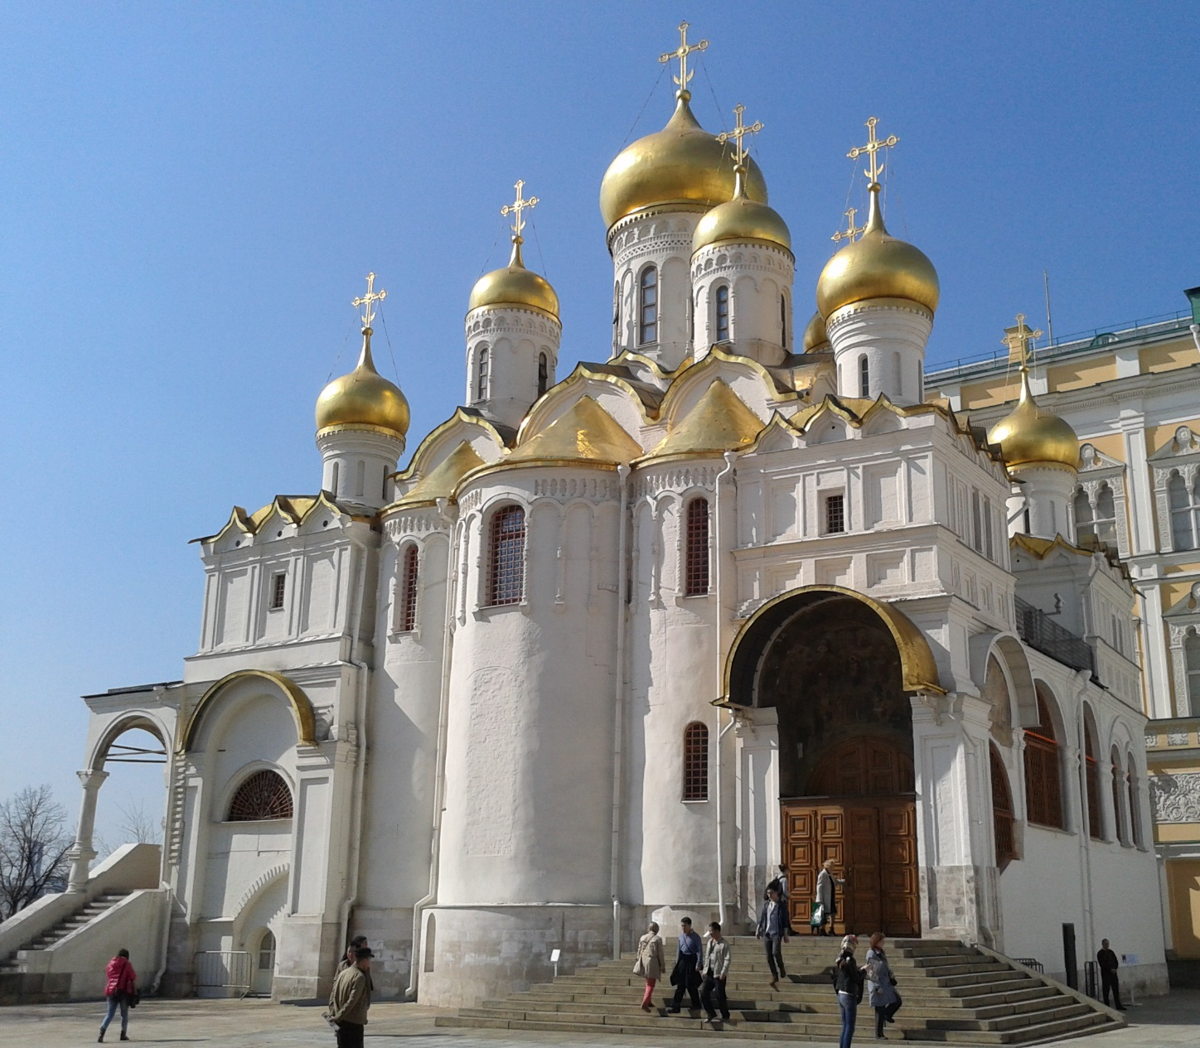
В конце 15 века, когда шла перестройка Кремля, многие строения возводились иностранными архитекторами. Однако, великий князь Иван III поручил построить свою домовую церковь зодчим города Пскова.
Сооружается новый белокаменный Благовещенский собор с подклетом (нижним этажом). У восточной стены его строится двухэтажное хранилище - Казённый двор, где хранилась государева казна. Строительство храма продолжалось пять лет. В августе 1489 г. москвичи смогли увидеть его во всей его красе.

Slide 23
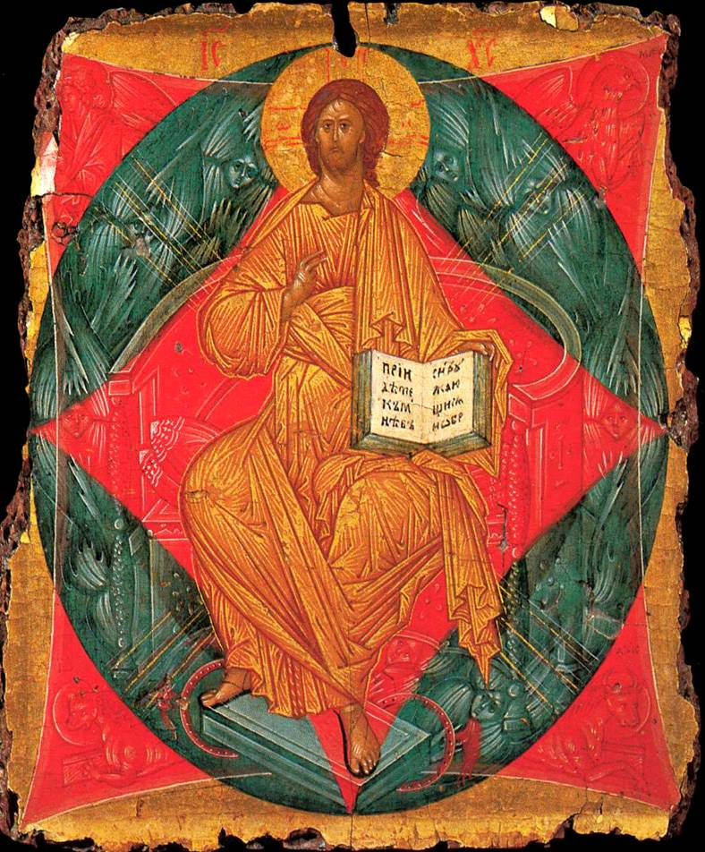
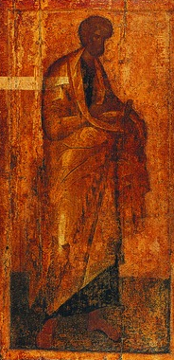
Спас в силах. Кон. XIV в. Мастер Феофан Грек
Апостол Петр.
Кон. XIV в.
Иконописец
Грек
Знаменитые росписи Благовещенского собора упоминаются ещё в начале 15 в. Выполнены они были в 1405 г. известными мастерами Феофаном Греком, Андреем Рублёвым и Прохором из Городца. Созданные Андреем Рублёвым росписи храма под руководством Феофана Грека стали его первой известной работой. К сожалению, первоначальные фрески не сохранились.

Slide 24
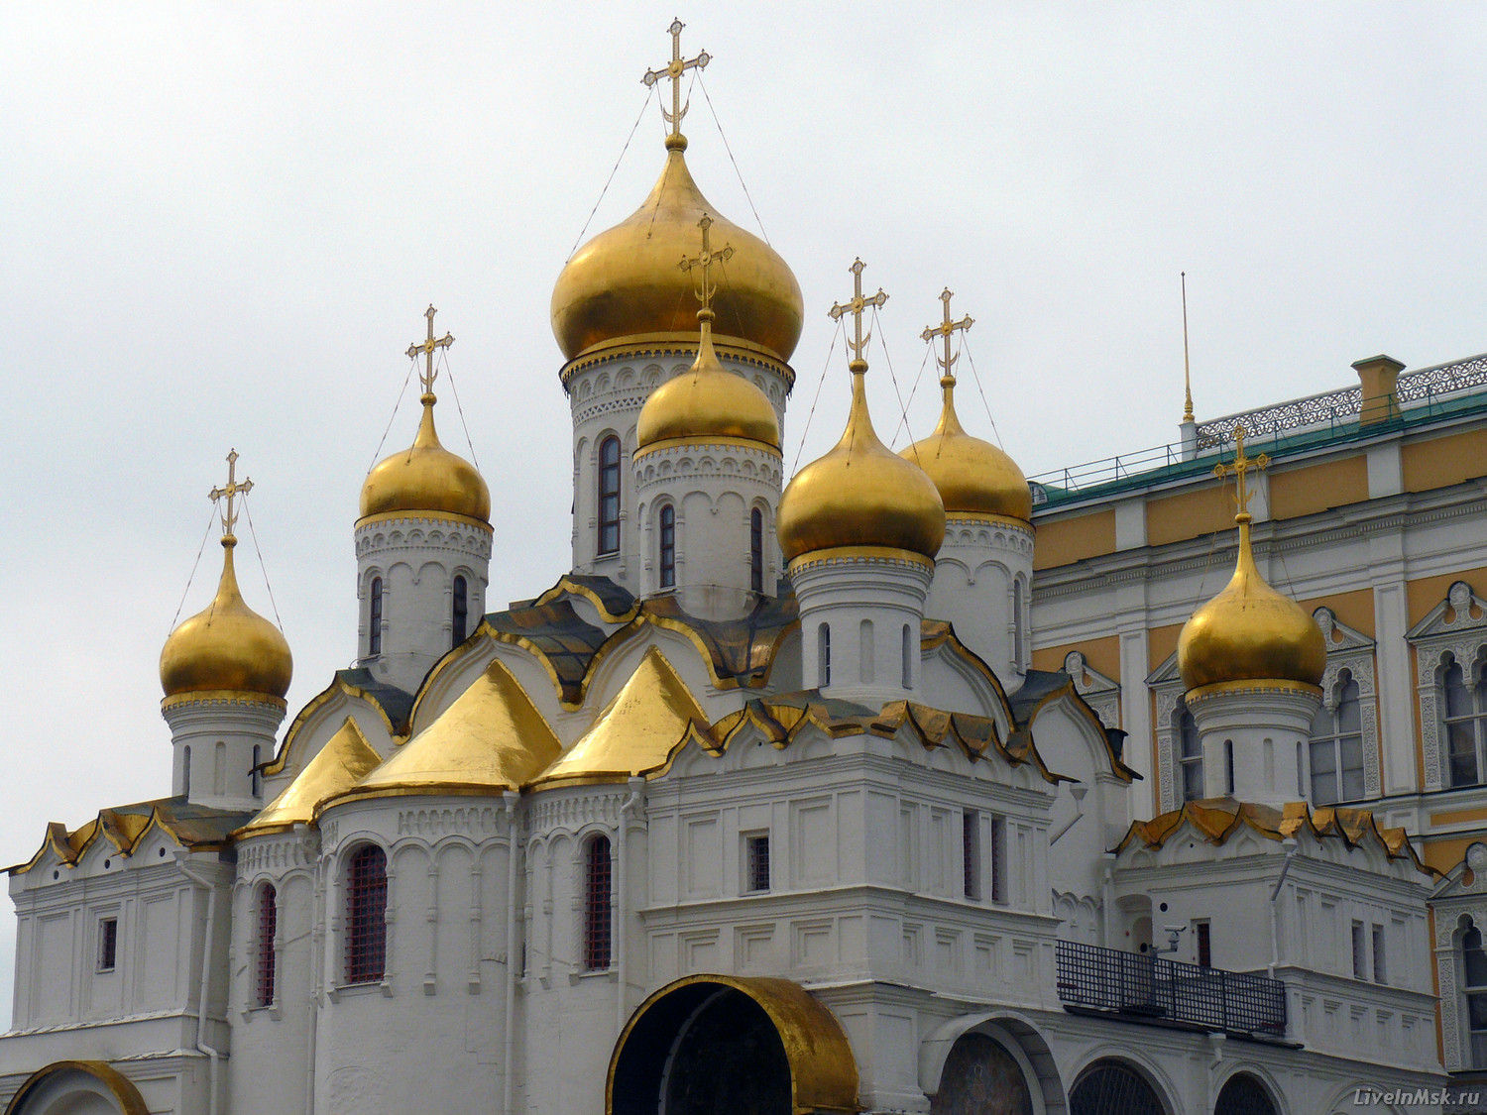
Благовещенский собор Московского Кремля – это одна из святынь русского православия. С 1993 года в нём возобновились богослужения. Совершаются они один раз в году - в праздник Благовещения. По старинному русскому обычаю после литургии Святейший Патриарх выпускает на волю птиц.

Slide 25
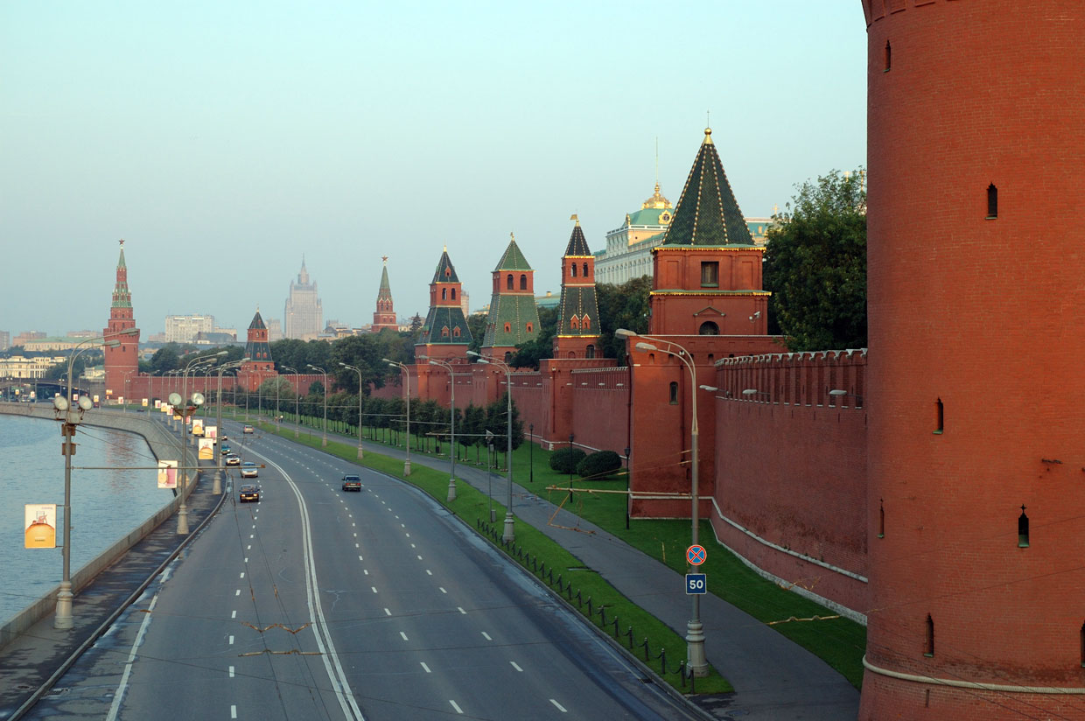
Спасибо за внимание!

